Slide 1
Pipeline de análisis de datos
Mikel Martín
Andoni González
Javier Encinas

Slide 2
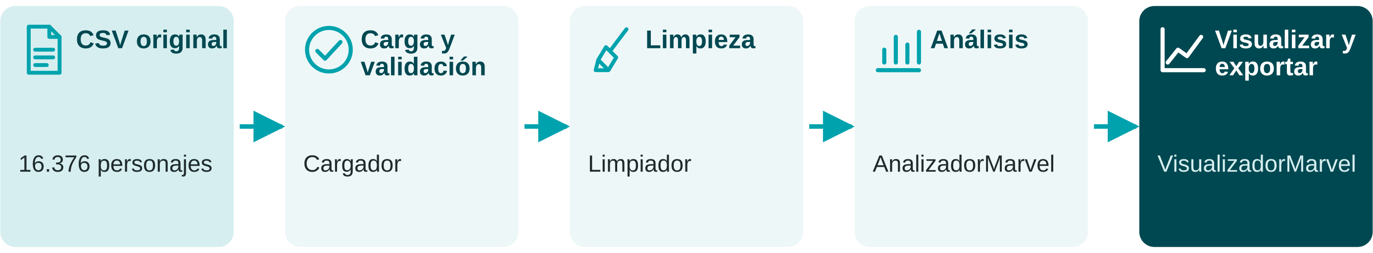
Qué hemos hecho
Tres preguntas sobre 16.376 personajes de Marvel
¿Cómo se reparten héroes y villanos?
¿Cuándo debutaron más personajes?
¿Quién aparece más y quién sobrevive?

Slide 3
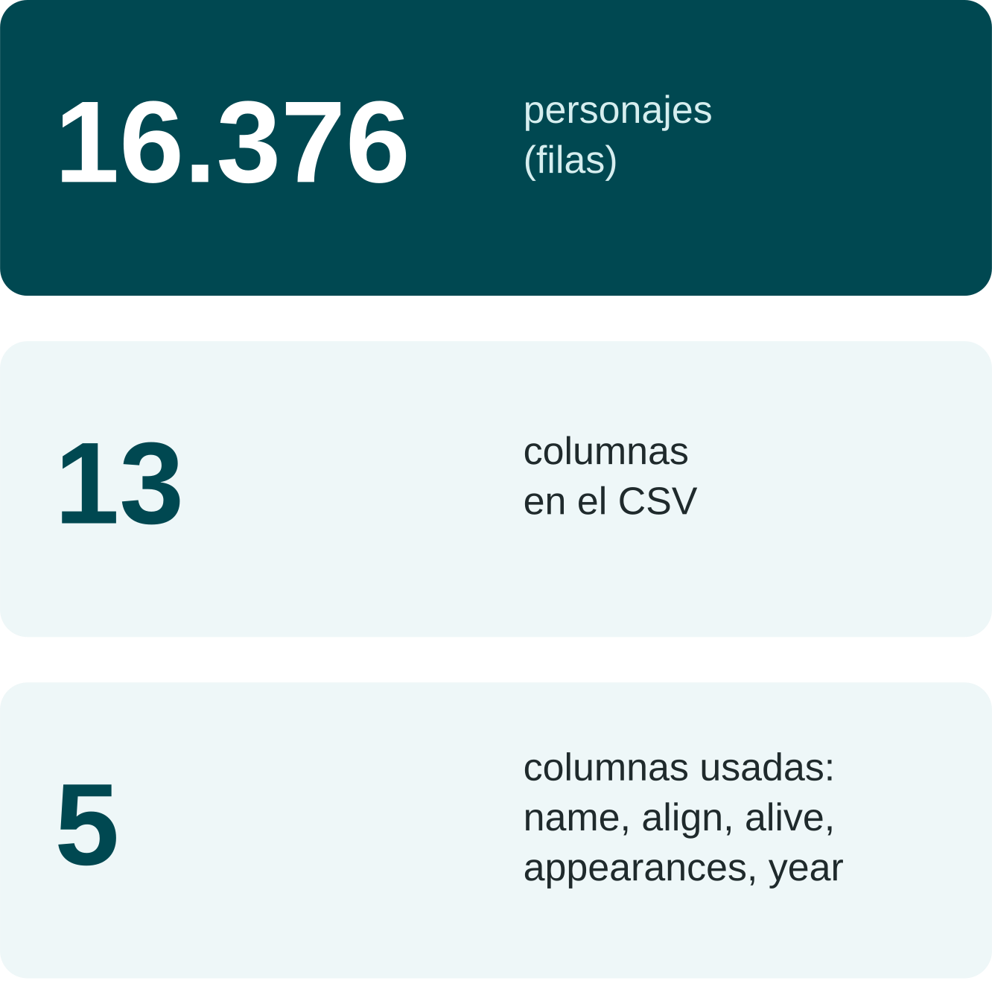
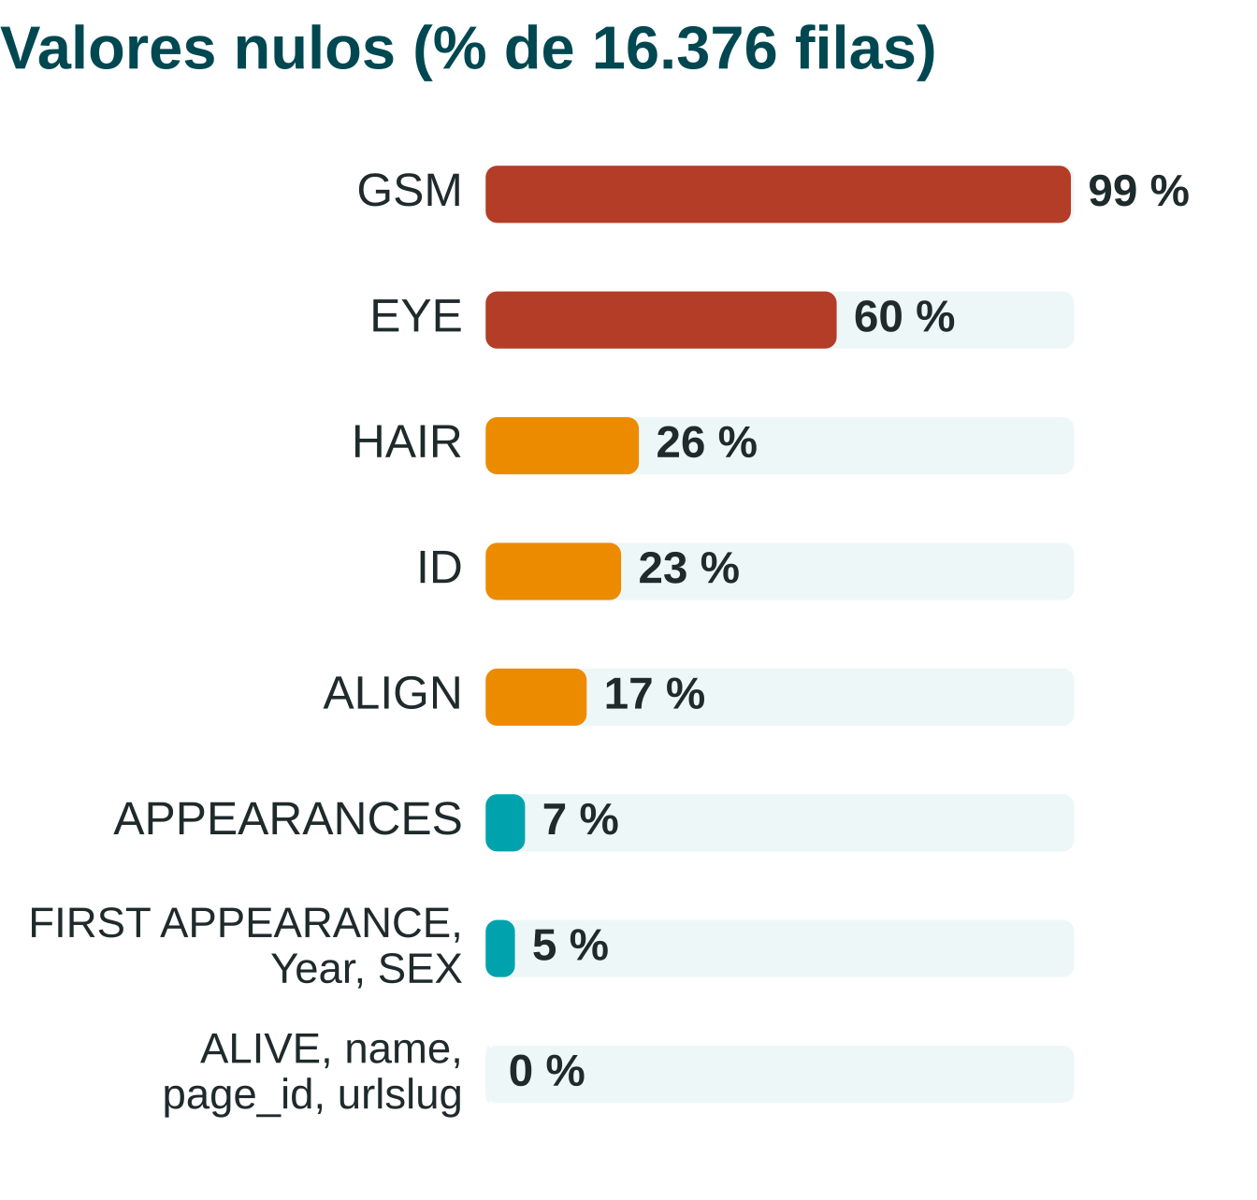
El dataset

Slide 4
Desarrollo del pipeline
1
Cómo está hecho

Slide 5
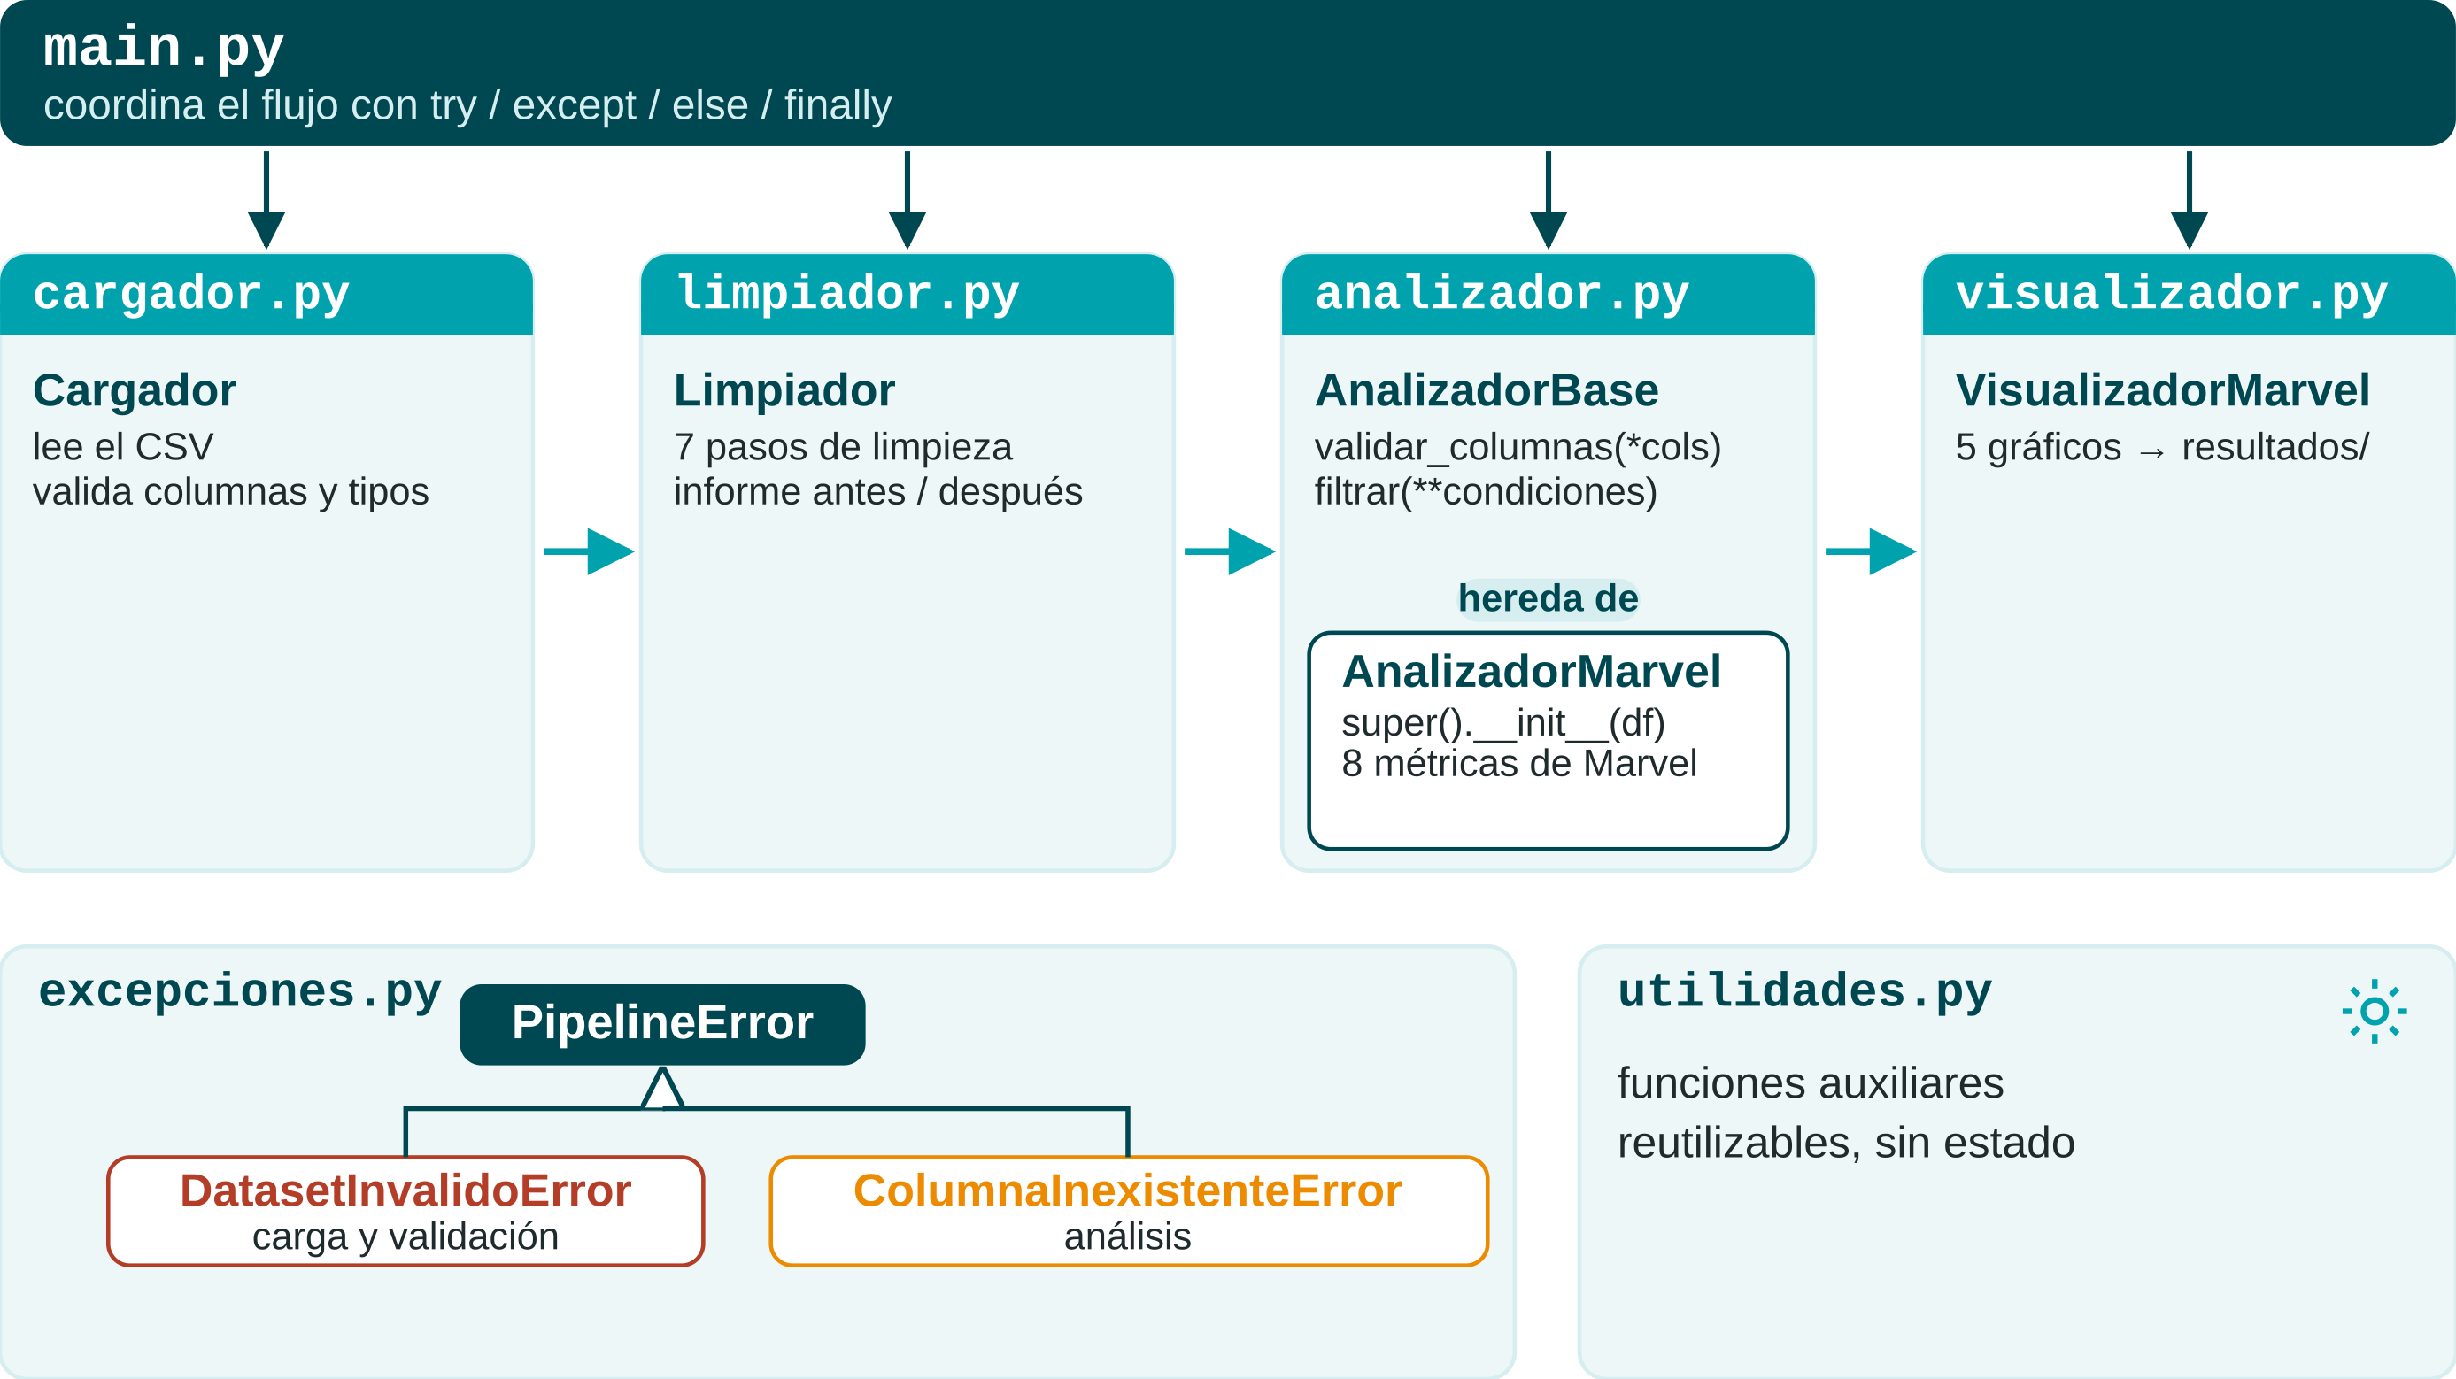
Arquitectura

Slide 6
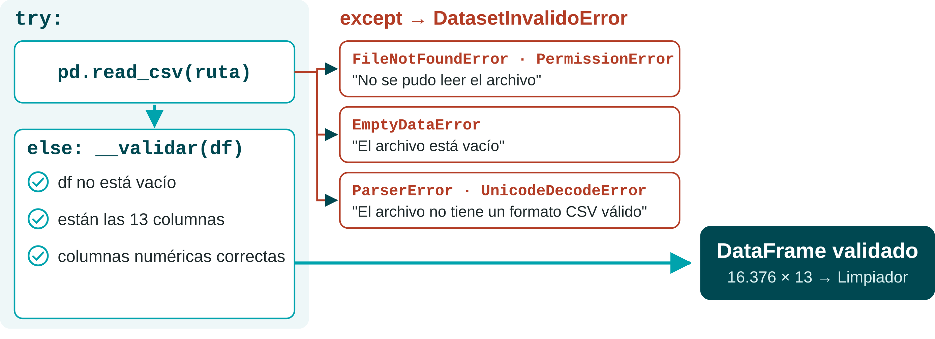
Carga y validación
Si algo falla al leer o validar, el pipeline se detiene con un mensaje claro

Slide 7
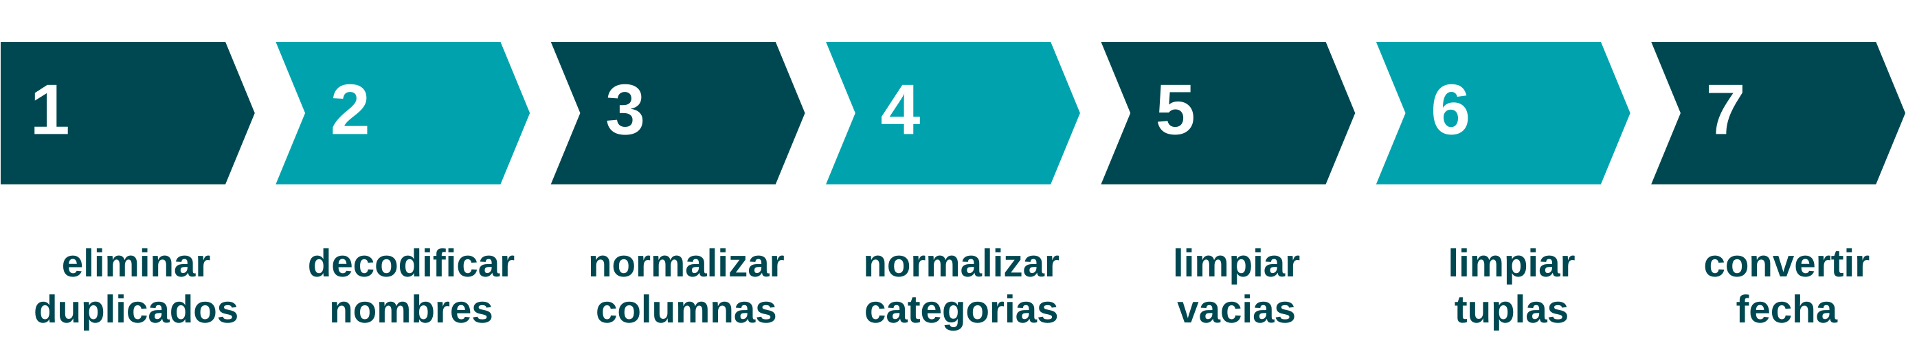
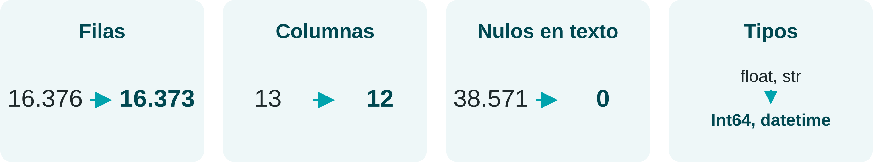
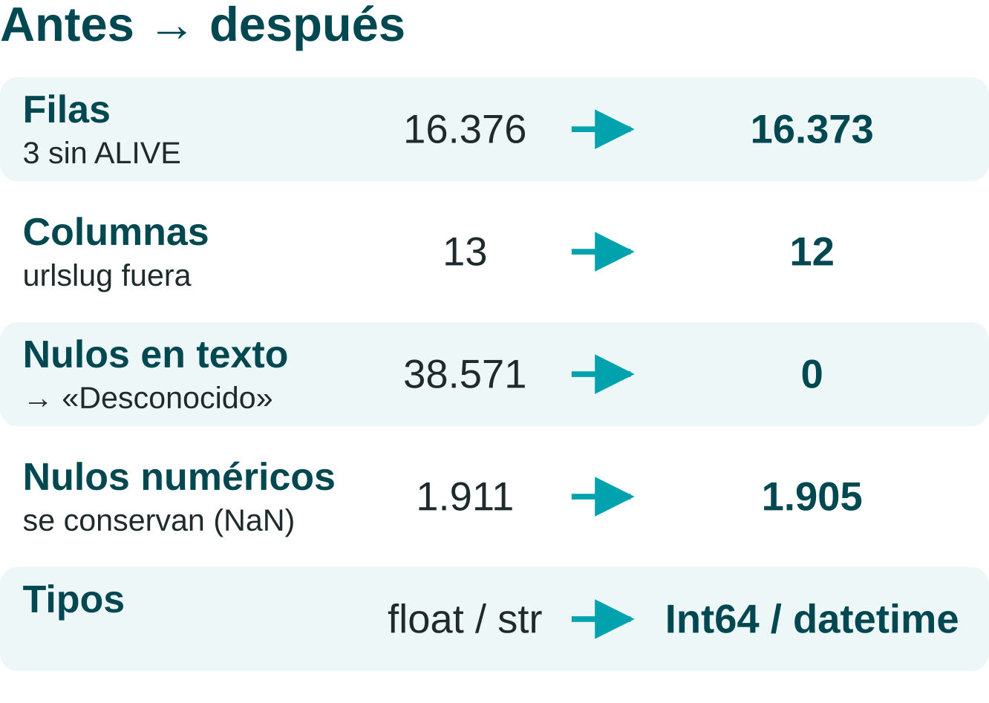
Limpieza en siete pasos

Slide 8
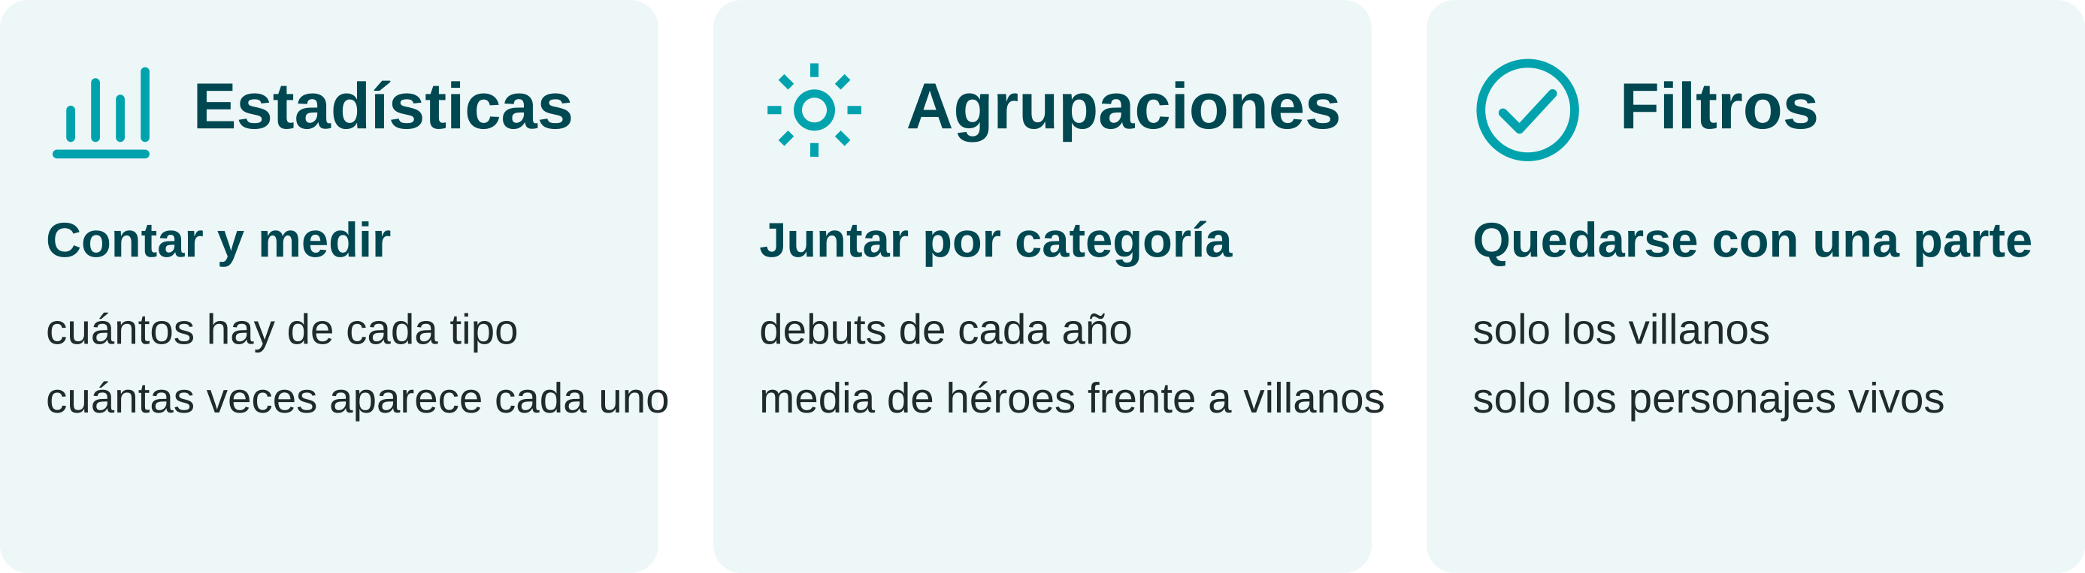
Análisis: tres técnicas

Slide 9
Resultados
2
Qué hemos descubierto

Slide 10
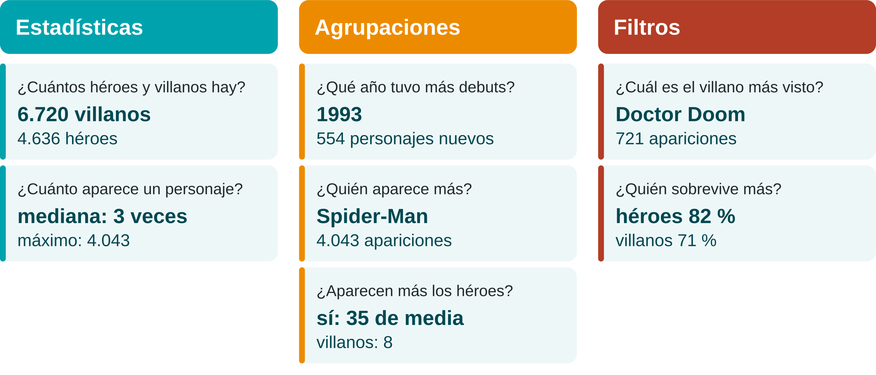
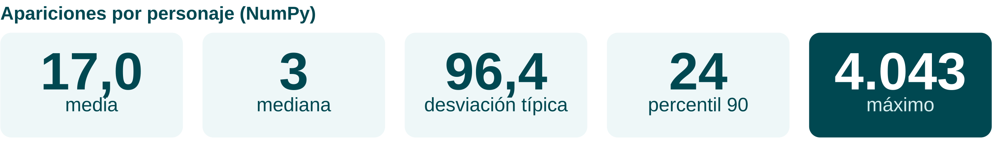
Resultados de un vistazo

Slide 11
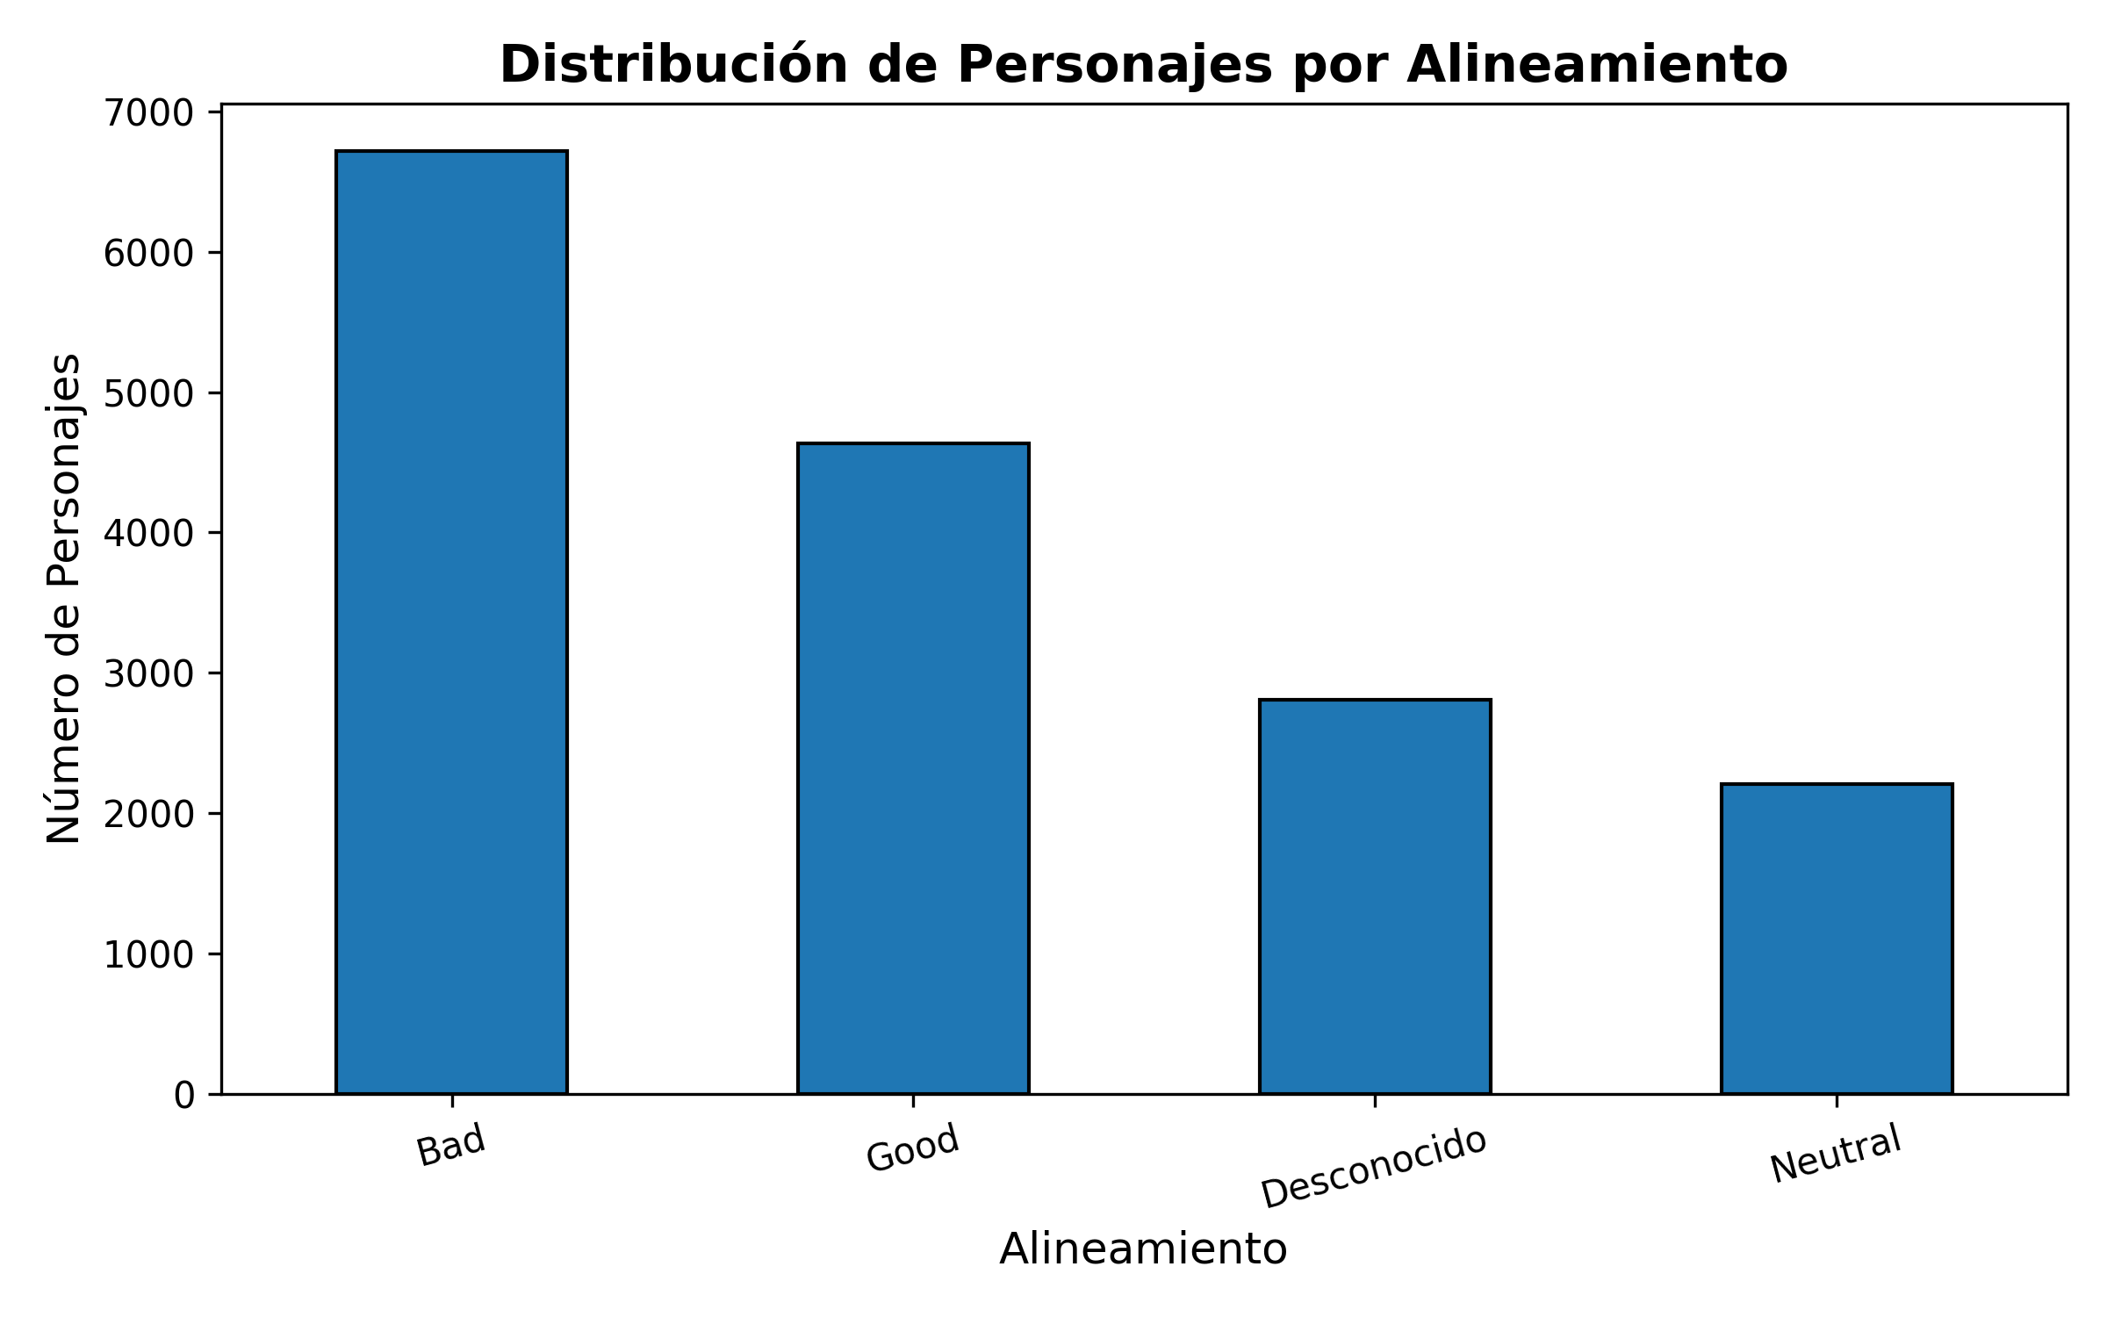
Más villanos que héroes
Bad 41 %
Good 28 %
Desconocido 17 %
Neutral 13 %
Más de 2.000 villanos más que héroes

Slide 12
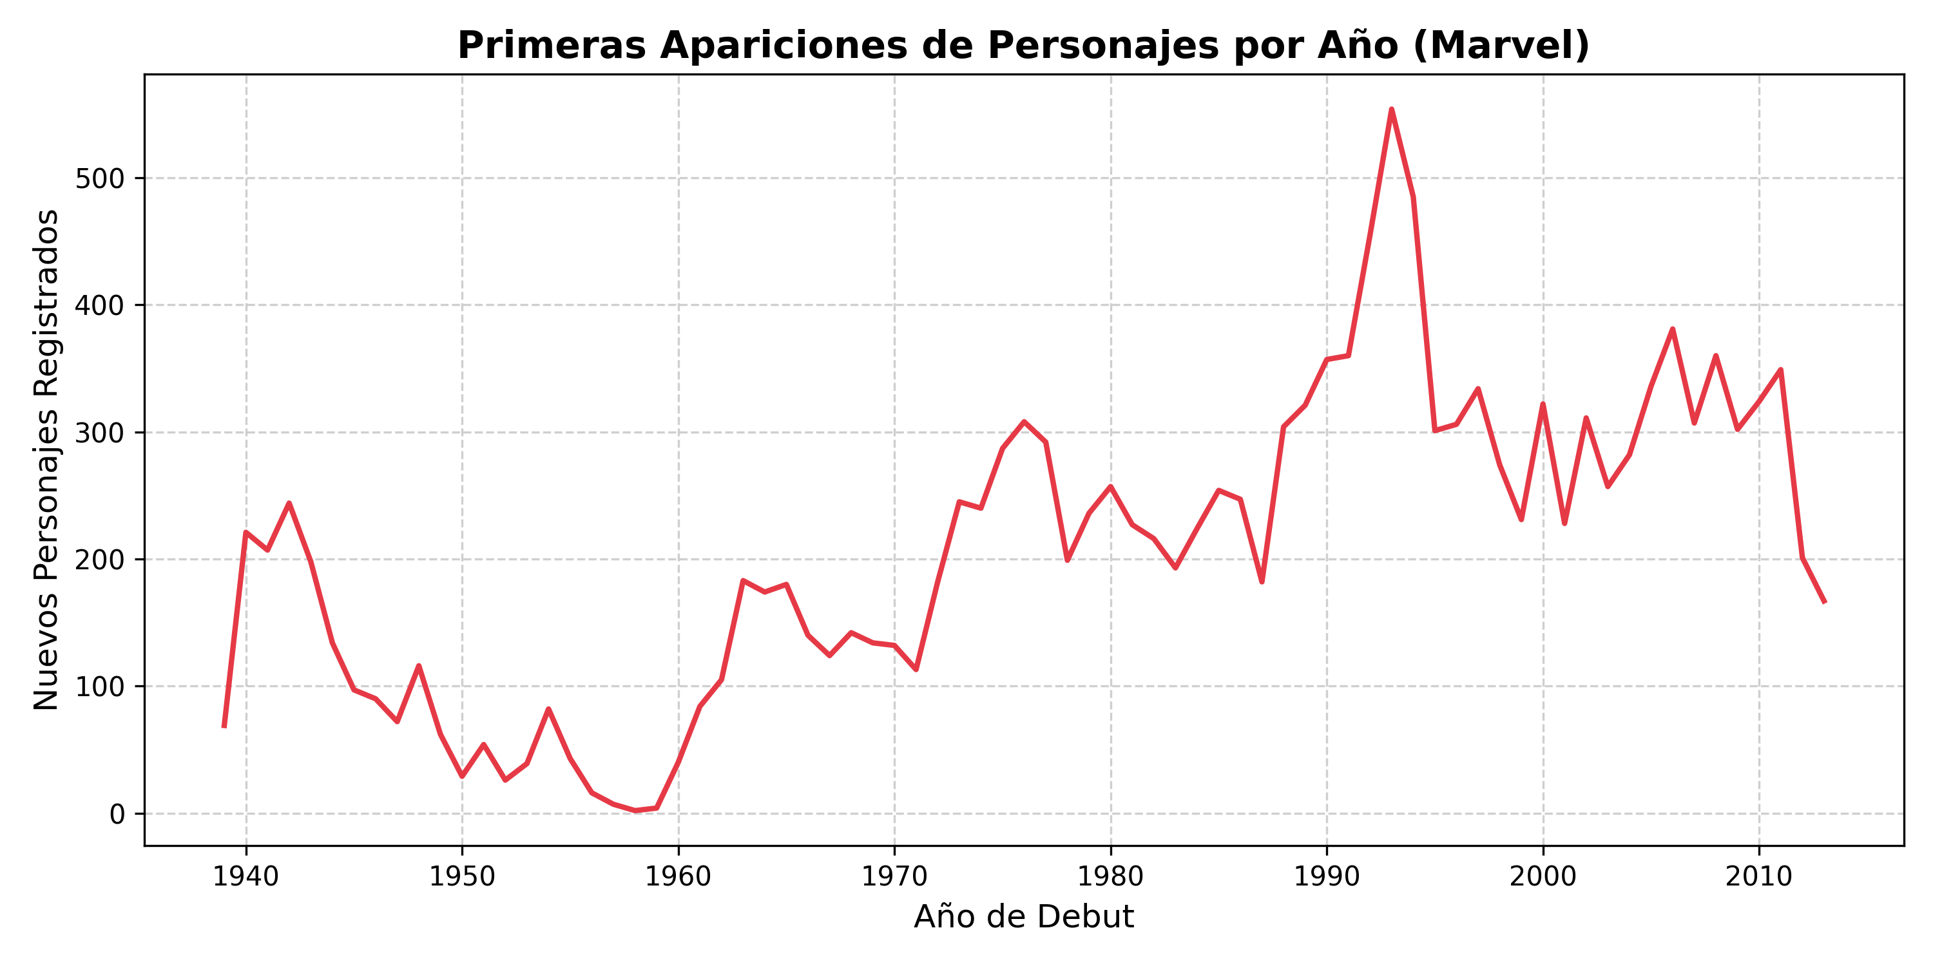
Los 90, la década de los debuts
Rango 1939–2013
Pico 1993: 554 debuts
Años 90: 3.657 personajes nuevos

Slide 13
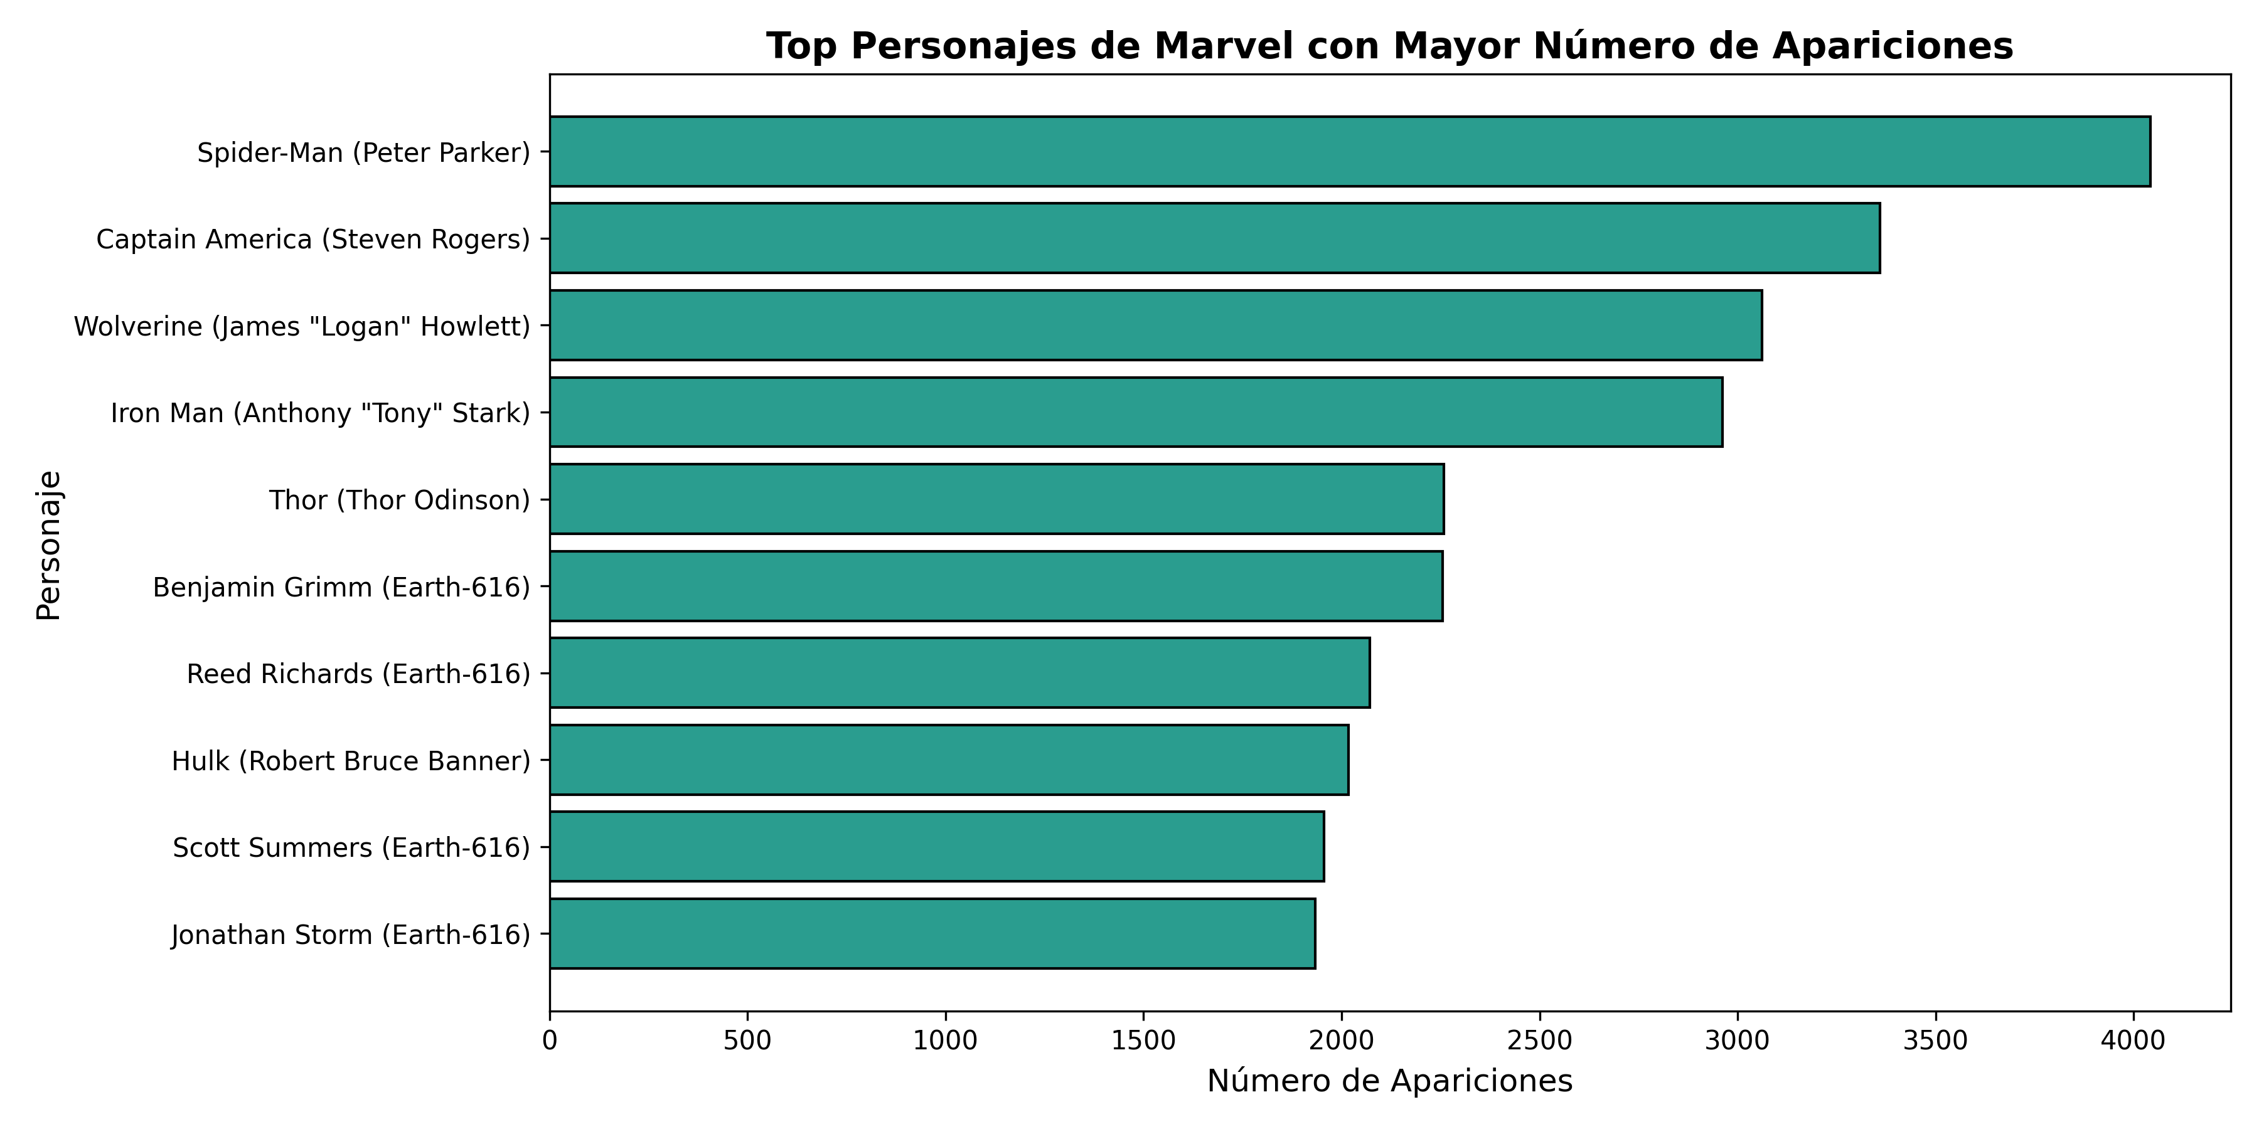
Spider-Man, 4.043 apariciones
1. Spider-Man 4.043
2. Captain America 3.360
3. Wolverine 3.061
La mediana del dataset es 3

Slide 14
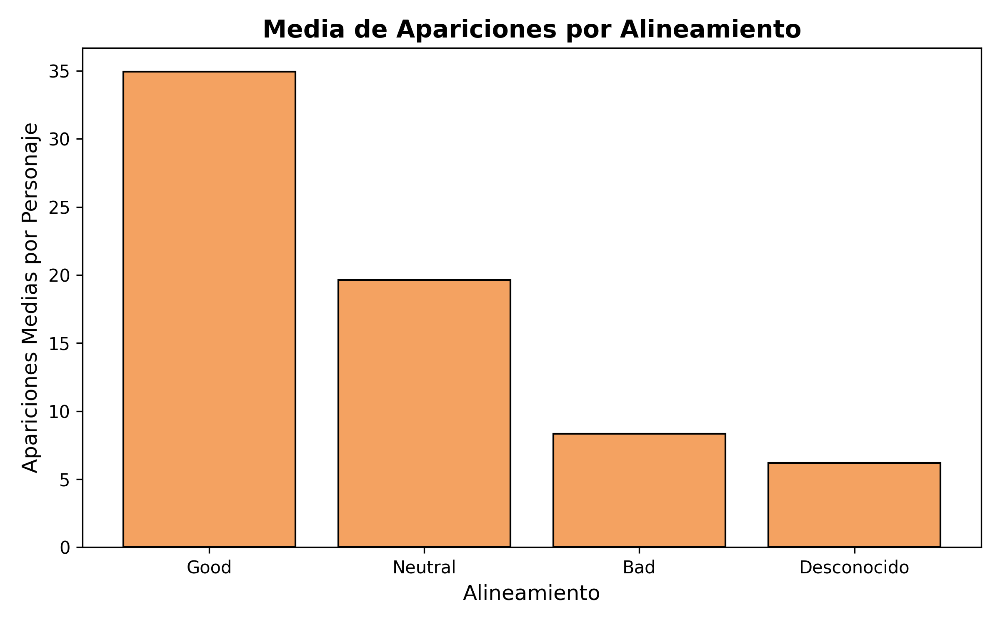
Los héroes aparecen 4 veces más
Good 34,9
Neutral 19,6
Bad 8,3
Top villano: Doom, 721
filtrar(align="Bad")

Slide 15
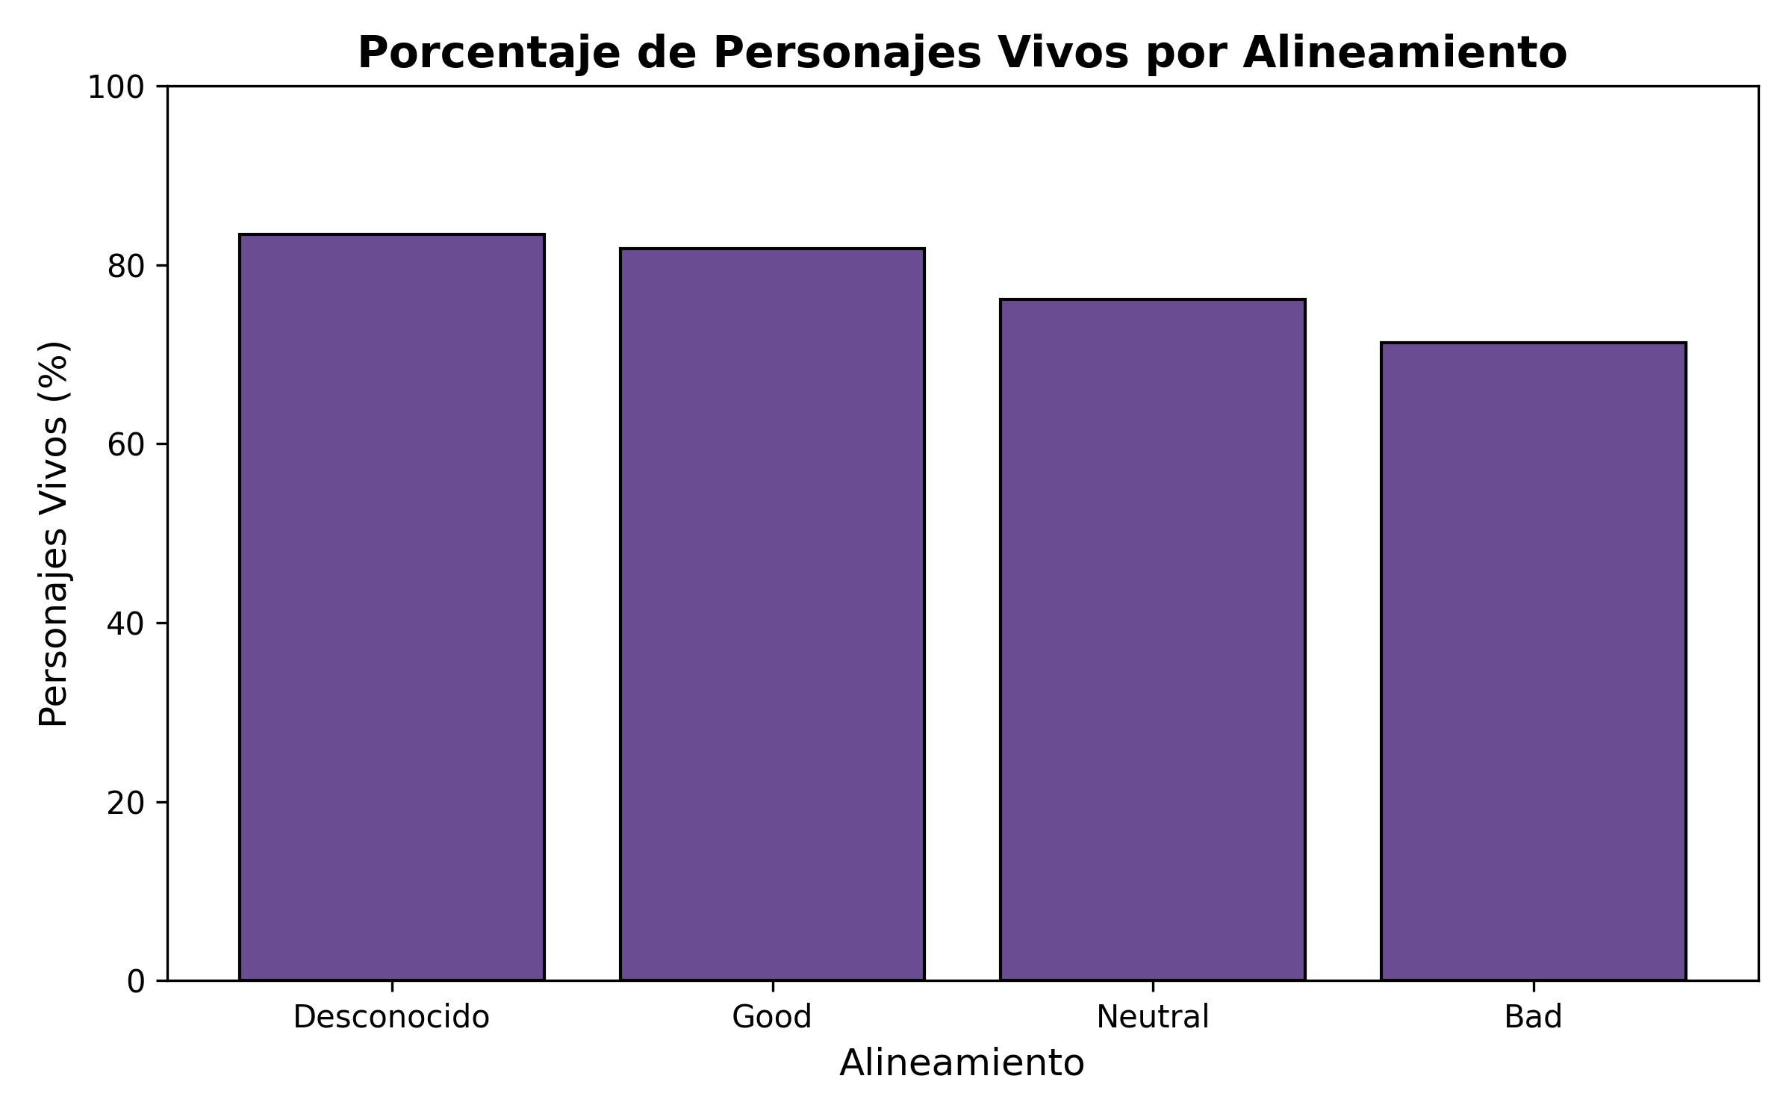
Supervivencia de héroes y villanos
Héroes vivos 82 %
Villanos vivos 71 %
Casi 3 de cada 10 villanos han muerto
filtrar(alive="Living")

Slide 16

Conclusiones
Más villanos, pero los héroes aparecen más y sobreviven más.
Pocos personajes concentran casi todas las apariciones.
Los años 90 fueron el boom de creación de personajes.

Slide 17
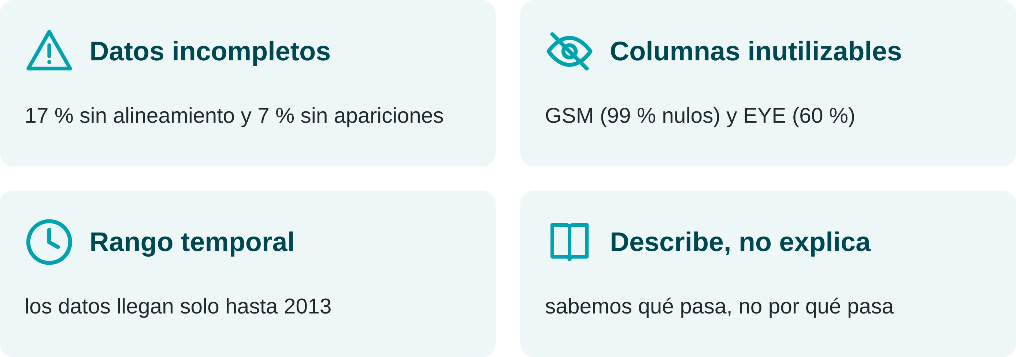
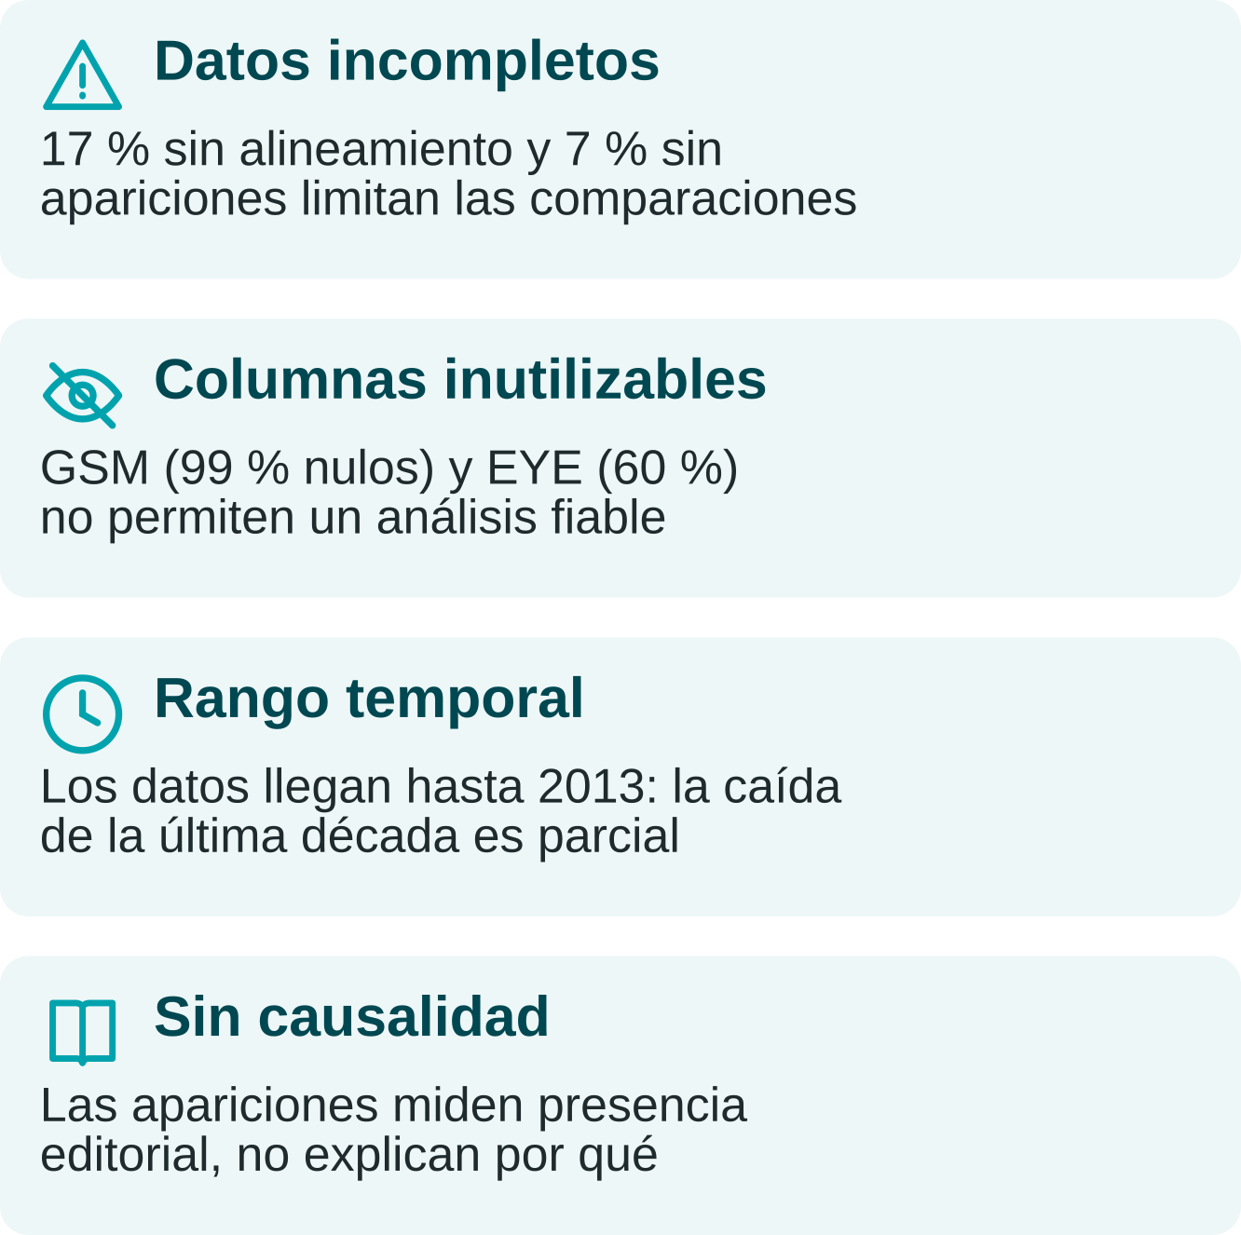
Límites del análisis

Slide 18
Muchas gracias
Repositorio del proyecto
github.com/andoni92/
marvel-dataset-analyzer

